Slide 1





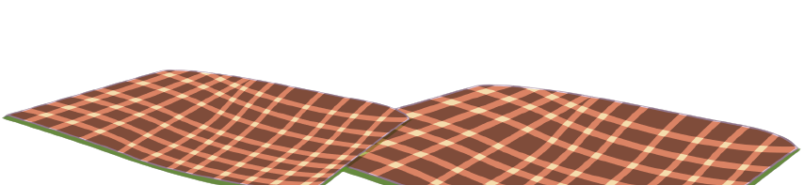

Thứ … ngày … tháng … năm …

Slide 2



KHỞI ĐỘNG

Slide 3




1. Mặt trời mọc ở phương nào?
A. Phương nam
B. Phương đông
1
4
2
5
10
9
7
3
0
8
6
C. Phương tây

Slide 4
2. Mặt trời lặn ở phương nào?
A. Phương tây
1
B. Phương bắc
4
2
5
10
9
7
3
0
8
6
C. Phương nam

Slide 5
3. Phương nào nằm trên cùng một đường thẳng nhưng ngược chiều nhau?
A. Phương nam ngược chiều với phương tây
1
4
2
5
10
9
7
3
0
8
6
B. Phương đông ngược chiều với phương tây

Slide 6
4. Phương nào nằm trên cùng một đường thẳng nhưng ngược chiều nhau?
A. Phương bắc ngược chiều với phương nam.
1
4
2
5
10
9
7
3
0
8
6
B. Phương tây ngược chiều với phương nam.

Slide 7



Slide 8


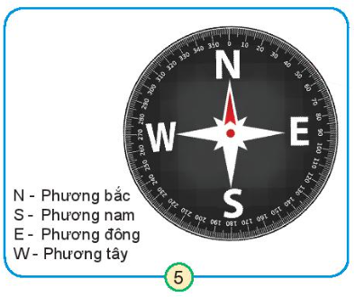
1. Chỉ và nhận xét về kim la bàn trên hình 5.
Đọc thông tin của la bàn và chỉ các phương trên mặt bàn.
Nhận xét màu sắc và vị trí của kim la bàn.

Slide 9
La bàn có một kim màu đỏ, các kim còn lại màu đen. Kim màu đỏ chỉ phương bắc.

Slide 10
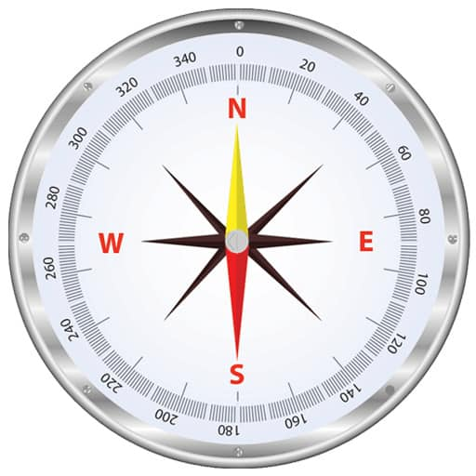


Slide 11
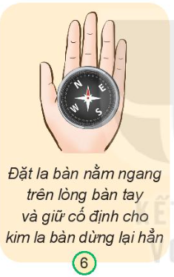
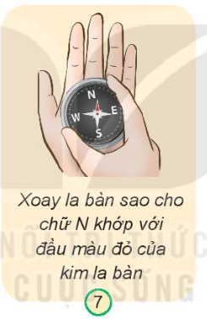
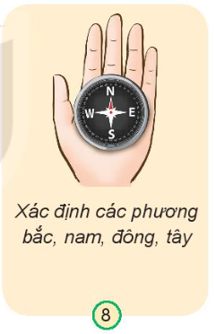
2. Nêu các bước xác định phương trong không gian bằng la bàn.

Slide 12



Slide 13
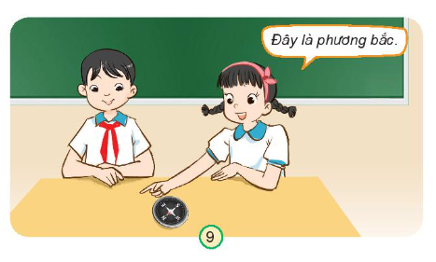

Thực hành xác định các phương trong không gian bằng la bàn.
Làm việc nhóm 4

Slide 14
DẶN DÒ
GV ĐIỀN Ở ĐÂY
GV ĐIỀN Ở ĐÂY
GV ĐIỀN Ở ĐÂY
GV ĐIỀN Ở ĐÂY

Slide 15



Slide 16
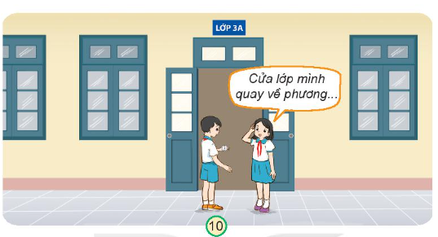
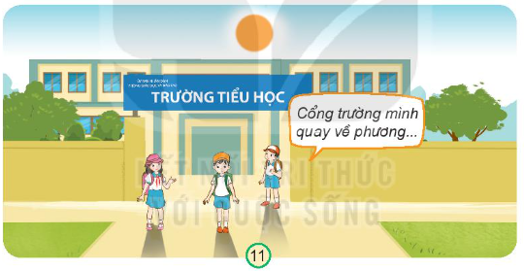
Dựa vào phương Mặt Trời mọc, lặn hoặc la bàn, em hãy xác định xem cửa chính của lớp học, cổng trường... quay về phương nào.

Slide 17



